Slide 1

Reentit
Készítette:Marinka Szilveszter Richárd, Hagyó Csaba, Cseh Márton Dávid

Slide 2
Tartalom
01
Funkciók Bemutatása
02
Használt technológiák
03
Összegzés és jövőbeli tervek

Slide 3
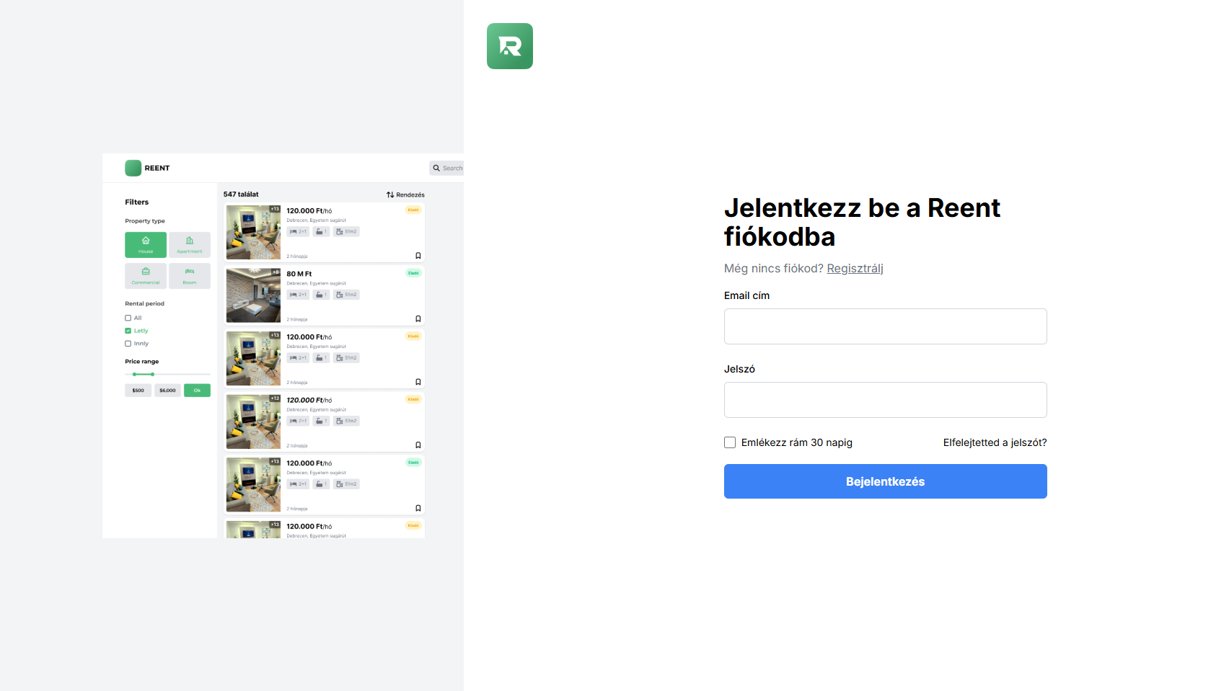
01
Funkciók

Slide 4
Funkciók
Hirdetéskezelő
Keresőmotor
Profil
Hirdetések feltöltése
Térképen való megjelenítés
Adatok szerkesztése
Ingatlan típusra való szűrés
Városra szűrés akár térkép alapján
Hirdető és felhasználó értékelés és kapcsolat tartás

Slide 5
02
Használt technológiák

Slide 6
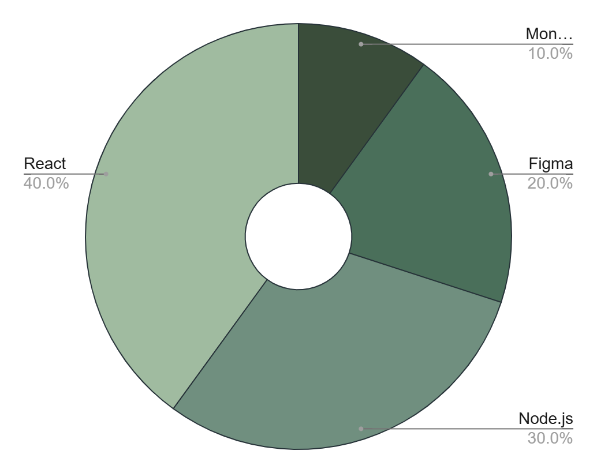
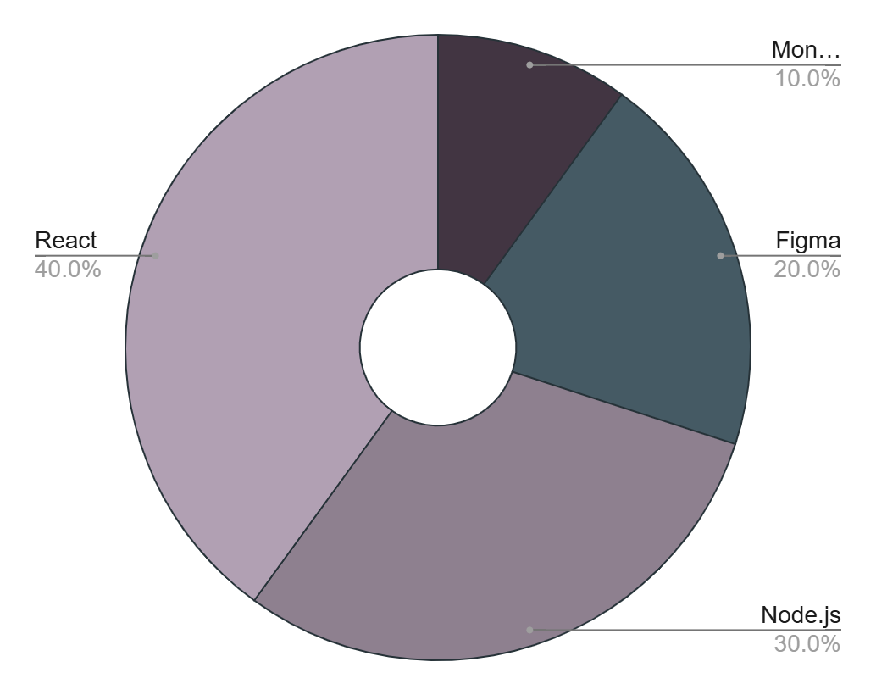
Használt technológiák
40%
30%
React
Node.js
10%
20%
MongoDB
Figma

Slide 7
03
Összegzés és jövőbeli tervek

Slide 8
Összegzés
Jövőbeli tervek
-Reentit: Ingatlanértékesítő és albérletkereső webalkalmazás
-Használt technológiák: JavaScript, MongoDB, Tailwind CSS
-Főbb funkciók: Ingatlanok listázása, keresése, hirdetésfeladás
-Machine Learning integrálása
-Alkalmazáson belüli chat
-Finomított email kampány
-Ingatlanközpontok beszervezése
-Releváns hirdetés ajánlás

Slide 9
Köszönjük a figyelmet!

Slide 10
Reentit

